Slide 1
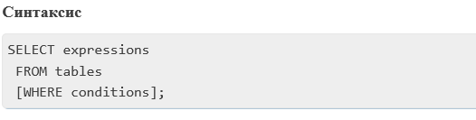
SELECT ОПЕРАТОР
Бұл Oracle оқулығы SELECT операторын синтаксиспен, мысалдармен және практикалық жаттығулармен қалай қолдану керектігін түсіндірем.
Сипаттама
Oracle SELECT операторы жазбаларды Oracle мәліметтер базасындағы бір немесе бірнеше кестелерден немесе көріністерден алу үшін қолданылады.

Slide 2
Параметрлер немесе аргументтер
сіз алғыңыз келетін өрістер немесе есептеулер.
деректерді жүктегіңіз келетін кестелер. FROM сөйлемінен кейін кем дегенде бір кесте көрсетілуі керек.
Қосымша. Жазбаларды таңдау үшін орындалатын шарттар. Егер ешқандай шарттар берілмесе, онда барлық жазбалар таңдалады.

Slide 3

МЫСАЛ - БАРЛЫҚ САЛАЛАРДЫ БІР КЕСТЕДЕН ТАҢДАУ
Кестеден барлық өрістерді таңдайтын Oracle SELECT операторын қалай қолдануға болатындығын көрсететін мысал қарастырайық.
Осы мысалда Oracle SELECT мәлімдемесінде біз * өрістерді жеткізушілер кестесіндегі Лондондағы жеткізушілер тұратын барлық өрістерді қарау үшін қолдандық *. Нәтижелер жиынтығы қала бойынша кему ретімен сұрыпталады.

Slide 4
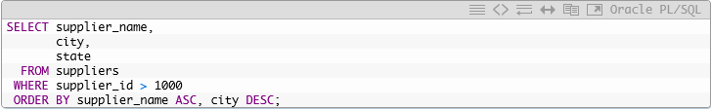
МЫСАЛ - БІР КЕСТЕДЕН ЖЕКЕ САЛАЛАРДЫ ТАҢДАУ
Сондай-ақ, кестеден жеке өрістерді таңдау үшін Oracle SELECT операторын пайдалануға болады.
Oracle SELECT-тің мысалы мысалында жеткізуші кестесінен жеткізуші_атауы, қала, мемлекеттік өрістер ғана жеткізіледі, мұнда жеткізуші_кітабы 1000-нан асады. Нәтижелер жеткізуші_аты бойынша өсу ретімен, ал қала кему ретімен сұрыпталады.

Slide 5
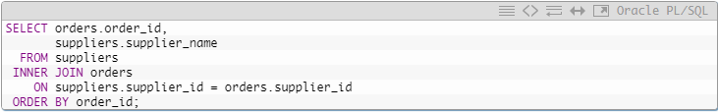
МЫСАЛ - КӨП КЕСТЕЛЕРДЕН ӘРТҮРЛІ ТАЛАПТАРДЫ ТАҢДАУ
Өрістерді бірнеше кестеден алу үшін Oracle SELECT операторын пайдалануға болады.
Oracle SELECT-тің осы мысалы екі кестені нәтижелер жиынтығына қосады, order_id және жабдықтаушы_атауы өрістерін көрсетеді, мұнда жабдықтаушы_ұнының мәні жеткізушілерде де, тапсырыс кестелерінде де болады. Нәтижелер order_id бойынша өсу ретімен сұрыпталады.

Slide 6
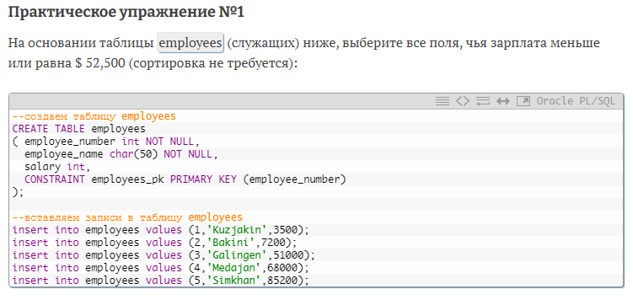

Slide 7
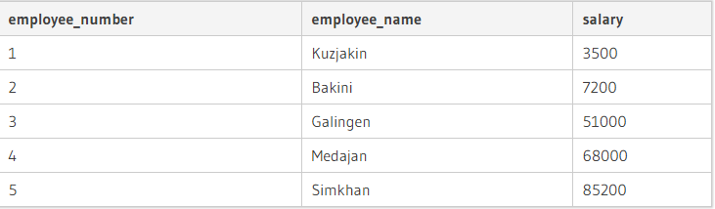
employees кестесінің мазмұны:

